Slide 1
Testzahlen und Positivenanteil
Anzahl der Testungen leicht gesunken, Positivenanteil gestiegen (8,29%)

Slide 2
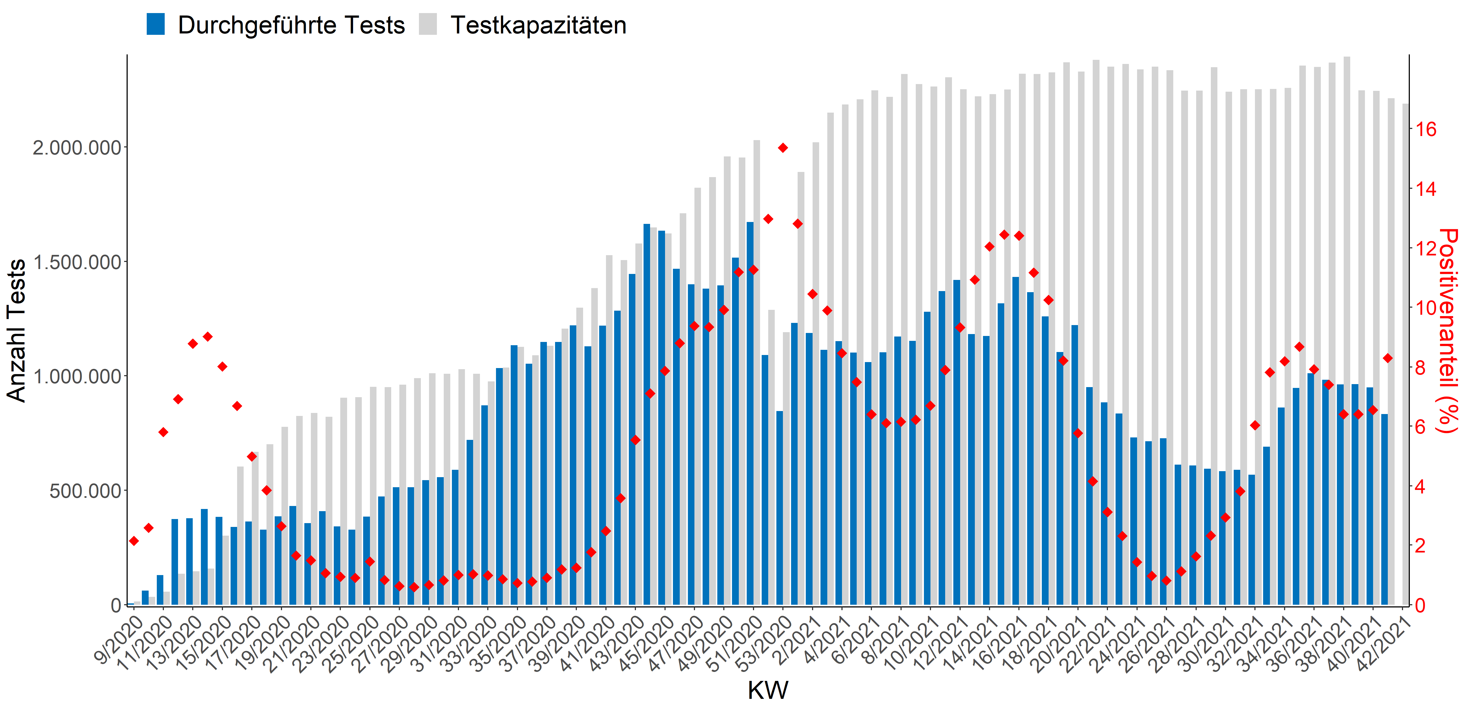
Auslastung der Kapazitäten
Kapazitäten nach wie vor vorhanden

Slide 3
Laborauslastung vs. Positivenanteil
(nach Laborstandort)

